Slide 1

Навигатор дополнительного образования детей: запись детей на программы и алгоритм обработки заявок;
Сертификат дополнительного образования: возможности, получение и использование

Slide 2

Способы зачисления детей на программы дополнительного образования
Родители/обучающиеся с 14-ти лет через личный кабинет в АИС «ПФДО»;
Организация/ответственное лицо через личный кабинет в АИС «ПФДО»
Родители через личный кабинет в ФГИС «ЕПГУ»

Slide 3
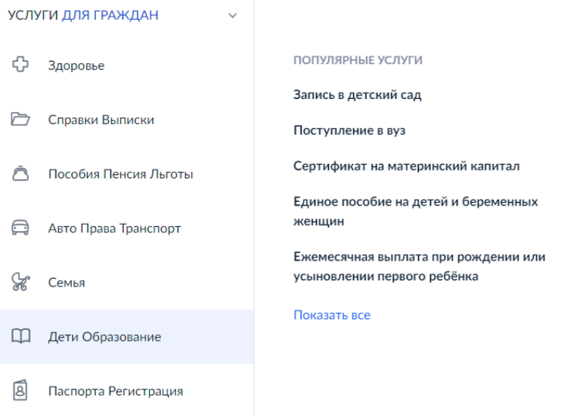

Зачисление детей на программы дополнительного образования через ФГИС «ЕПГУ»
В личном кабинете:
- Раздел «услуги для граждан» - «Дети Образование» - Показать все – «Запись в кружки и секции»

Slide 4
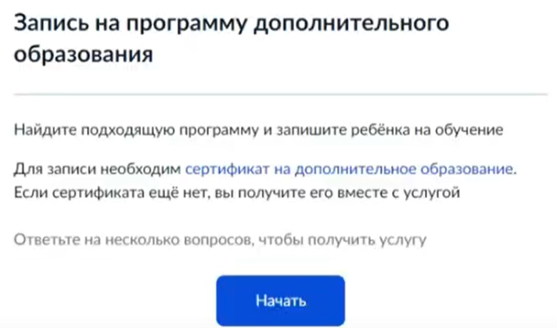
Внимание: «вы получите сертификат вместе с услугой» значит, что сертификат сформируется в системе,
но будет неактивирован.
Активация через образовательную организацию ребёнка:
заявление на активацию сертификата +
согласие на обработку персональных данных.

Slide 5
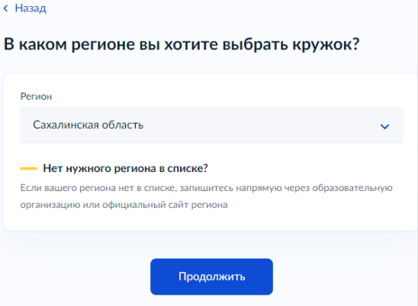
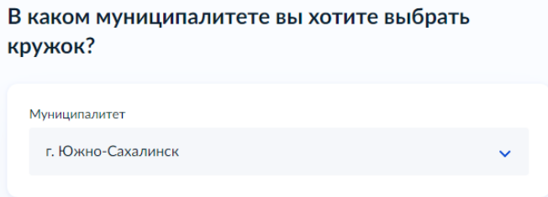
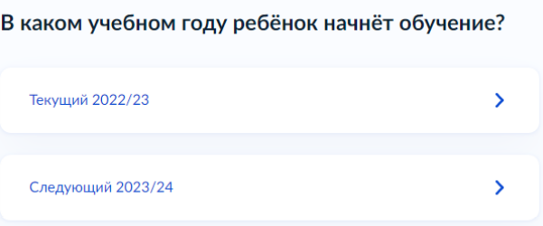


Текущий 2025/2026
Следующий 2026/2027

Slide 6
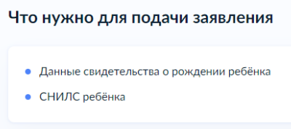
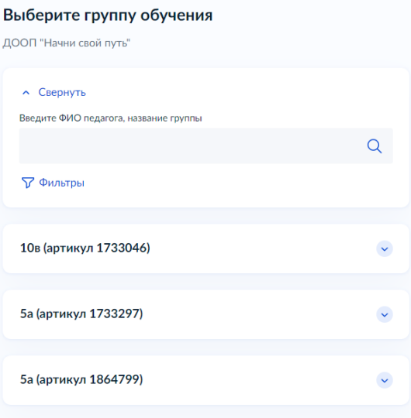
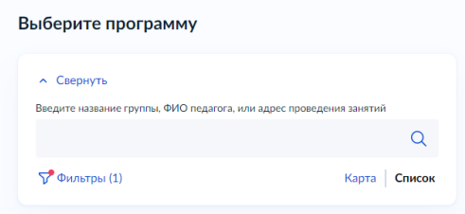

Slide 7
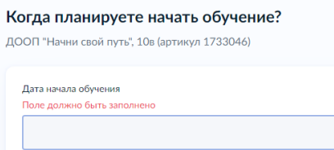
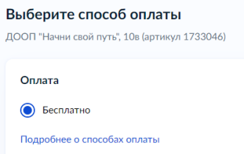
После необходимо заполнить сведения
о ребёнке:
ФИО и дата рождения ребёнка;
Свидетельство о рождении/паспорт ребёнка;
СНИЛС ребёнка;
Адрес постоянной регистрации ребёнка.
Если информация о ребёнке привязана к личному кабинету родителя, информация заполнится автоматически.

Slide 8
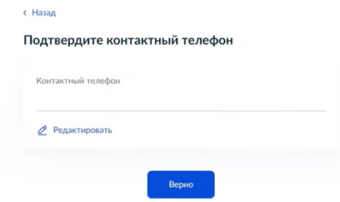
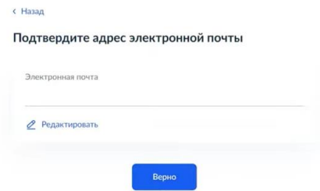
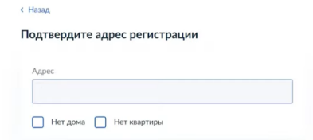
Следующий шаг – подтверждение данных родителя:
Контактный телефон;
Адрес электронной почты;
Адрес регистрации.

Slide 9
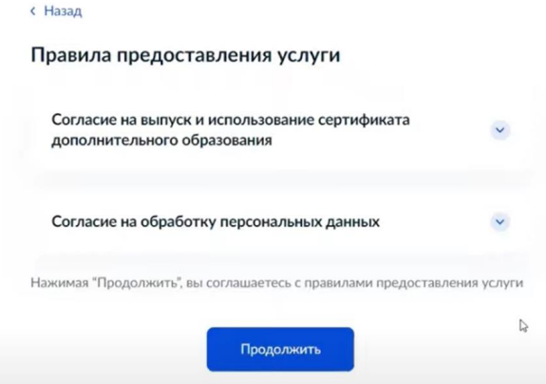
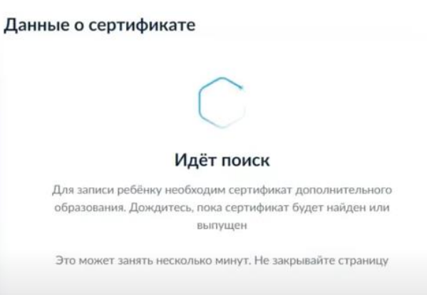
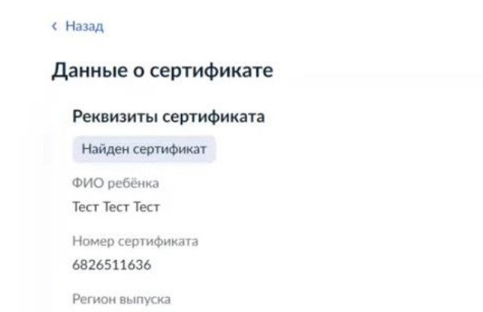
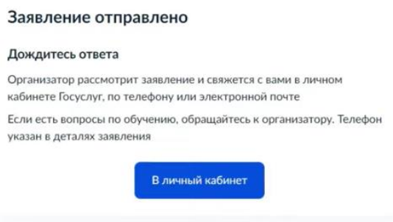

Slide 10
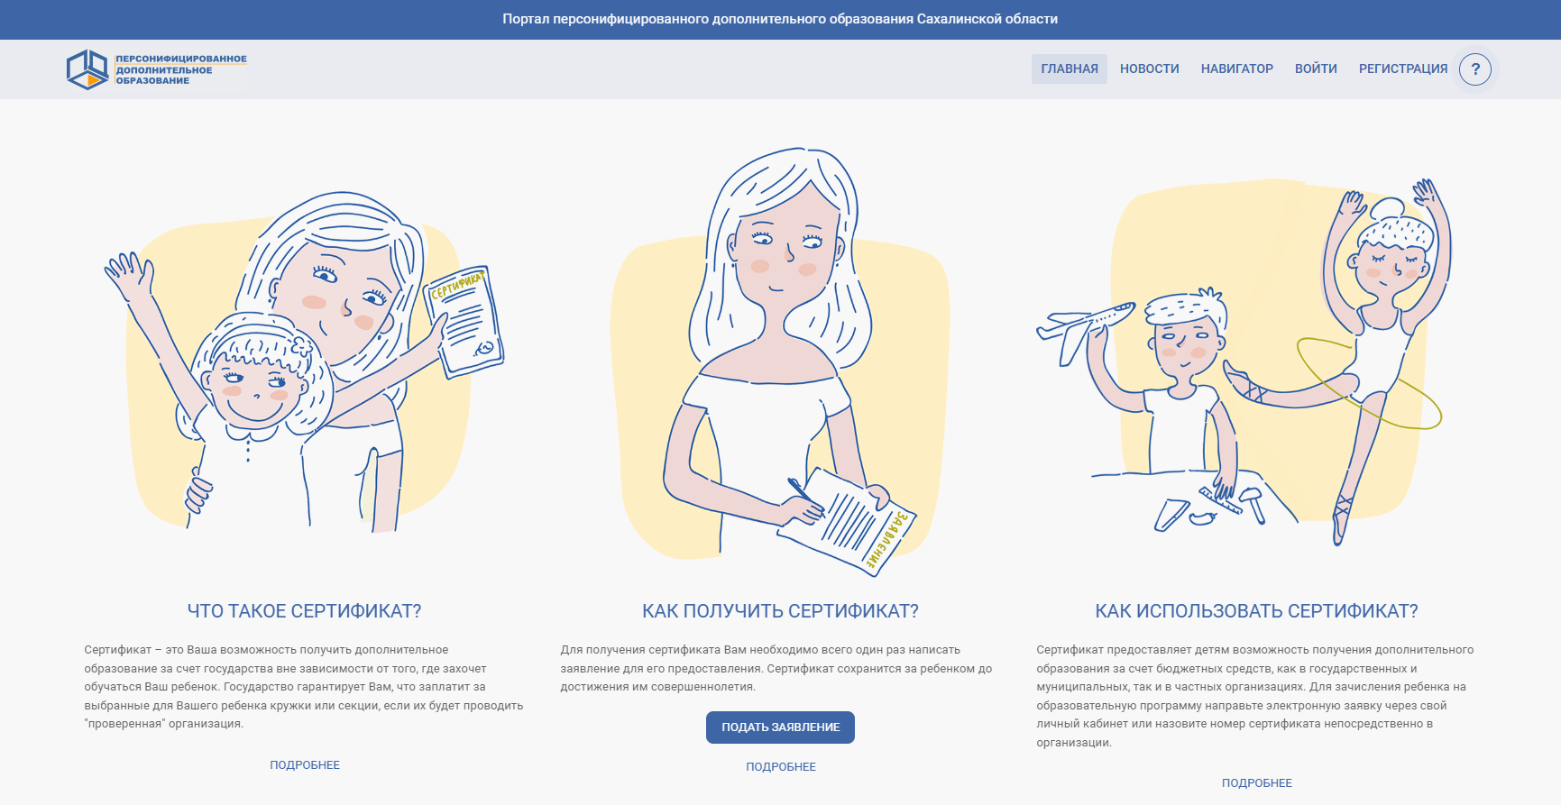

Зачисление детей на программы дополнительного образования через АИС «ПФДО»
(для родителей и обучающихся с 14-ти лет)
Родитель/обучающийся с 14-ти лет заходит на сайт 65.pfdo.ru;
На странице сайта необходимо выбрать опцию «войти».

Slide 11

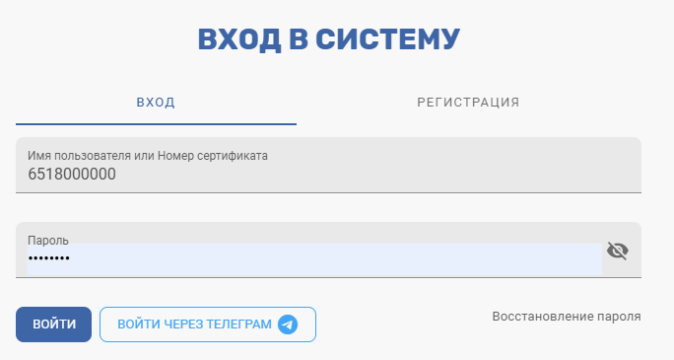
Для входа необходимо ввести логин и пароль, указанные на сертификате.

Slide 12
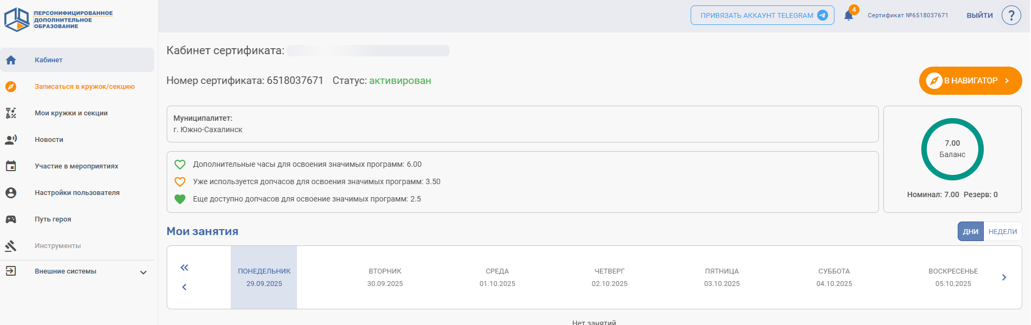


После открывается личный кабинет сертификата ребёнка,
выбираем «Записаться в кружок/секцию» или нажимаем на кнопку «В навигатор».

Slide 13
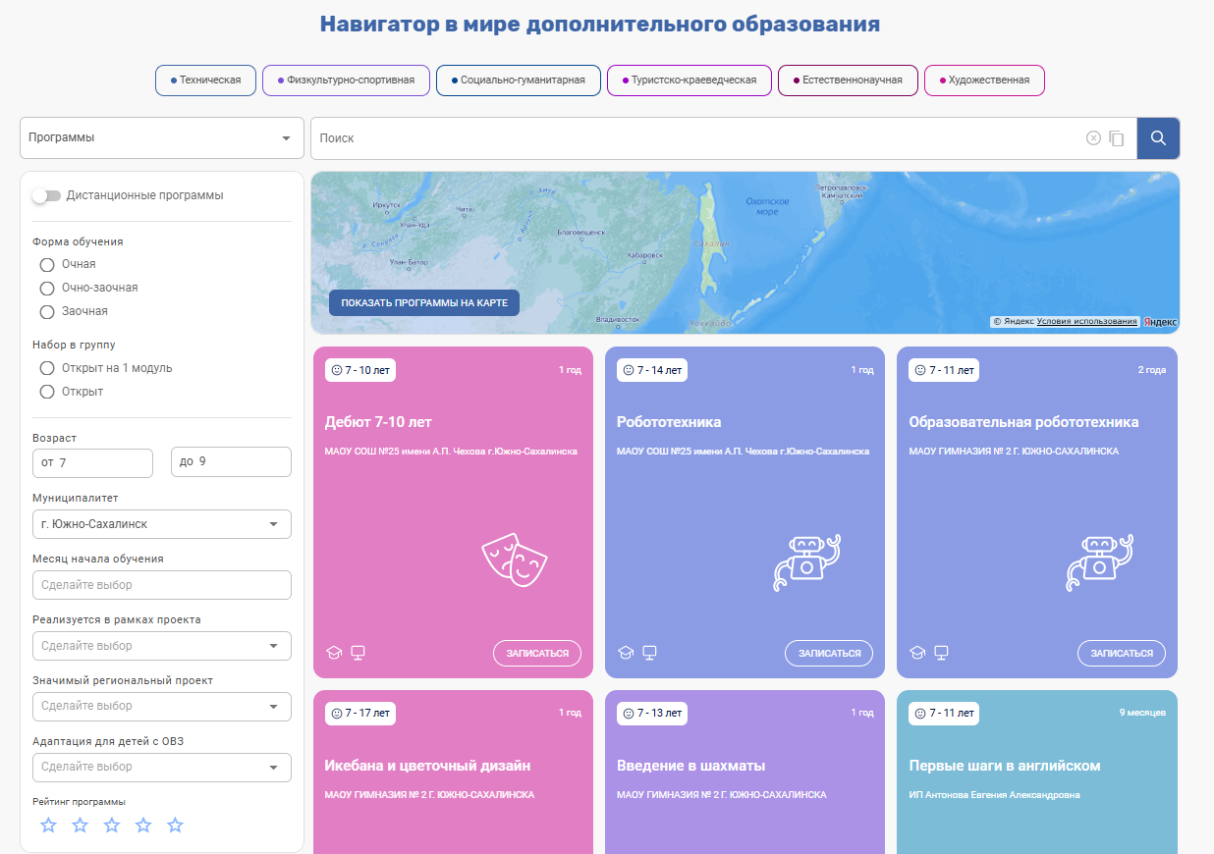
Открывается перечень реализуемых программ. Найти конкретную ДОП можно:
По названию программы;
По организации, реализующей данную программу.
Если нет конкретной программы для записи ребёнка,
можно выбрать другие фильтры:
по направленности, возрасту и т.п.

Slide 14
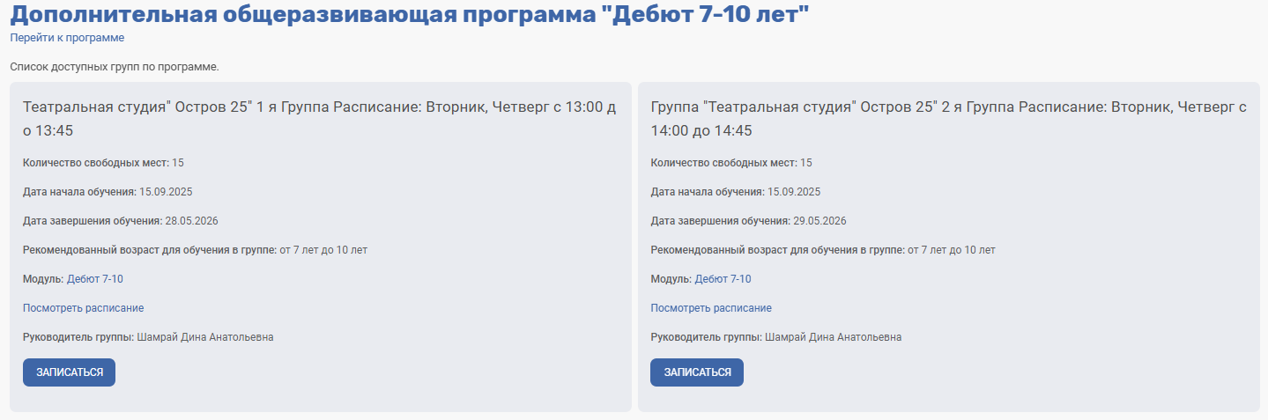

Следующий шаг – выбрать подходящую по расписанию группу для зачисления.

Slide 15
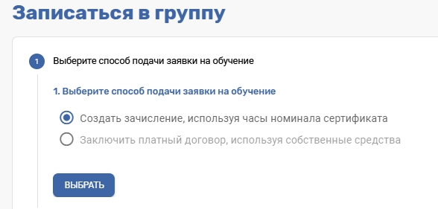
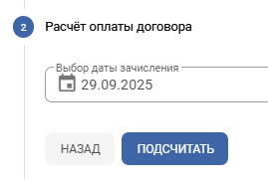
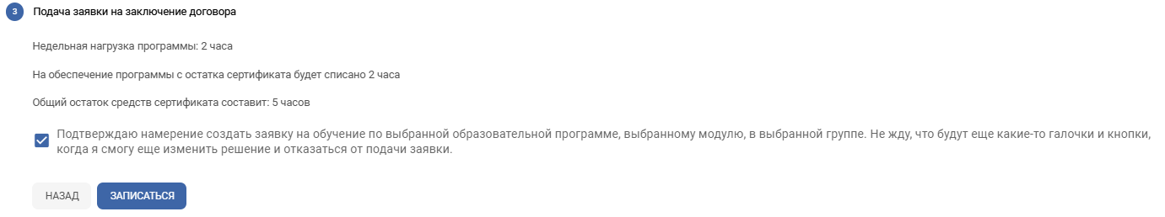

Slide 16
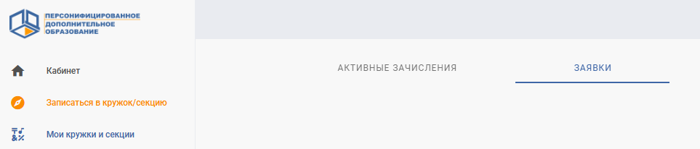
Посмотреть заявку и отследить её статус можно
во вкладке «Мои кружки и секции» – «Заявки».

Slide 17
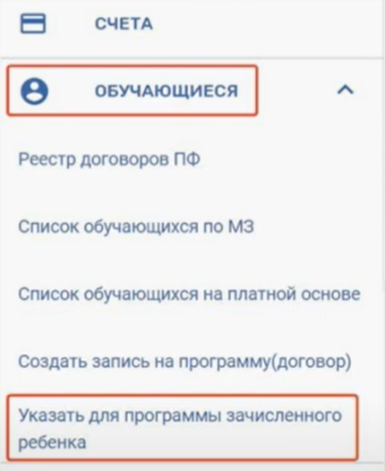
Зачисление детей на программы дополнительного образования через АИС «ПФДО»
(для организаций, реализующих программы дополнительного образования)
Для зачисления ребёнка на ДОП
организацией необходимо зайти
в личный кабинет АИС «ПФДО» организации
или ответственного лица.
В разделе «обучающиеся» выбрать:
- для детей, ранее не обучавшихся по ДОП организации.
- для детей, ранее уже обучавшихся по ДОП организации.

Slide 18
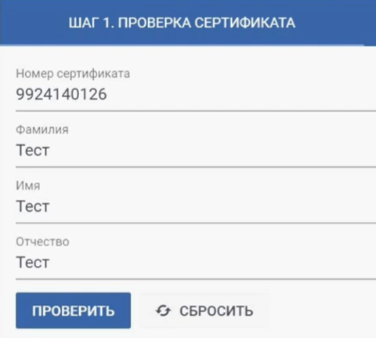
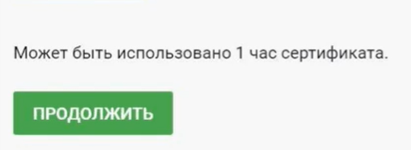
Шаг 1. Прописать номер сертификата
И ФИО обучающегося.
Если данные верны и сертификат найден,
появится следующее сообщение:

Slide 19
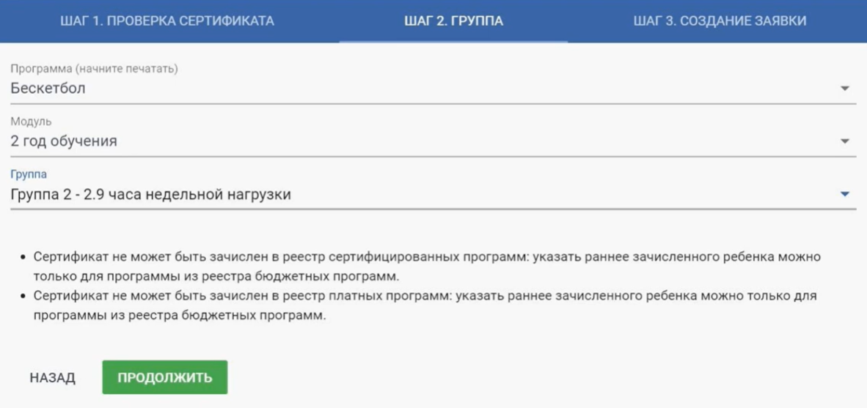
Шаг 2. Пропишите название программы и группы,
куда требуется записать ребёнка.

Slide 20
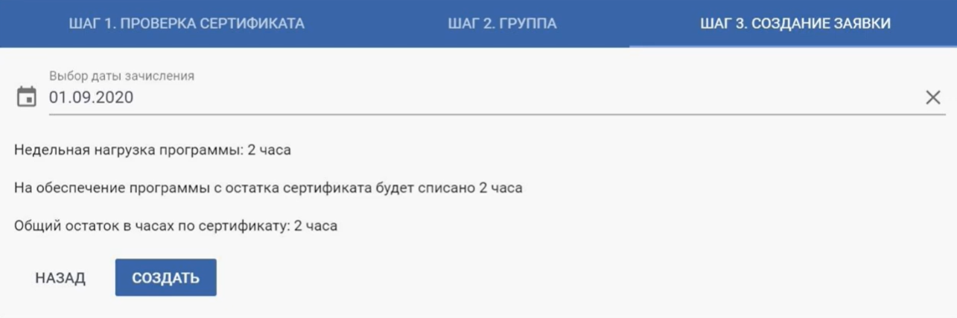
Шаг 3. Создание заявки.

Slide 21
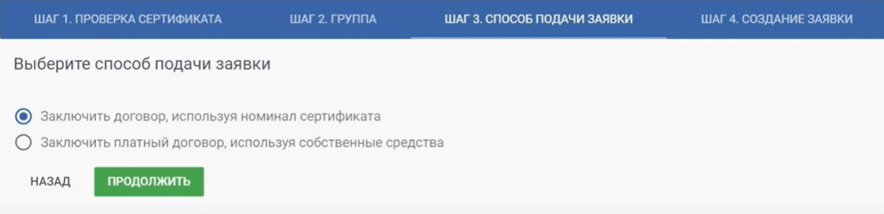
При создании нового договора
(зачисление ранее не обучавшегося ребёнка):

Slide 22
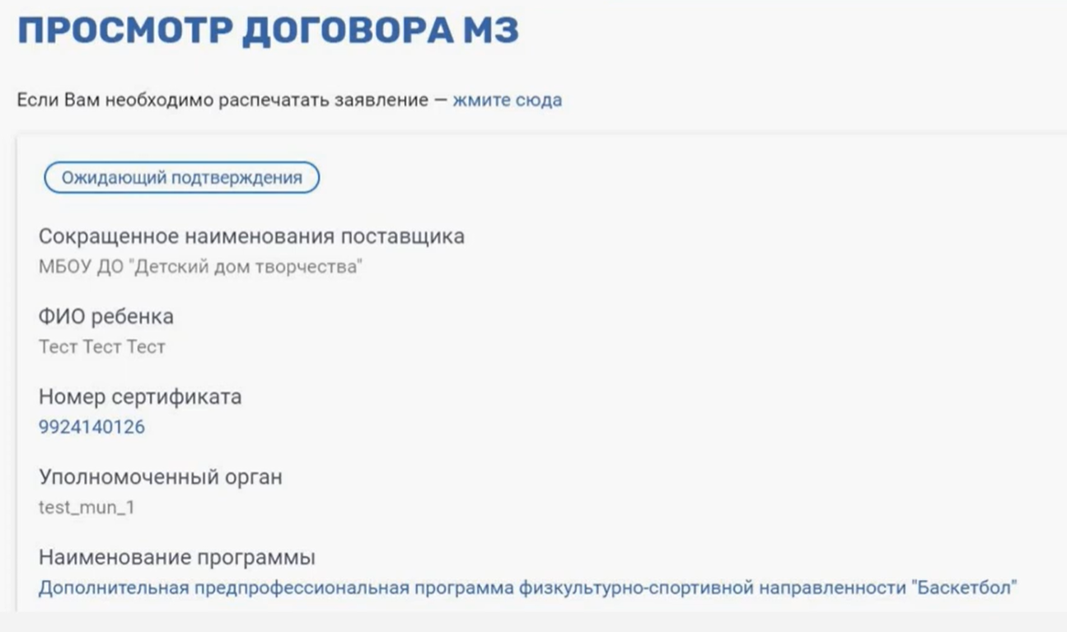
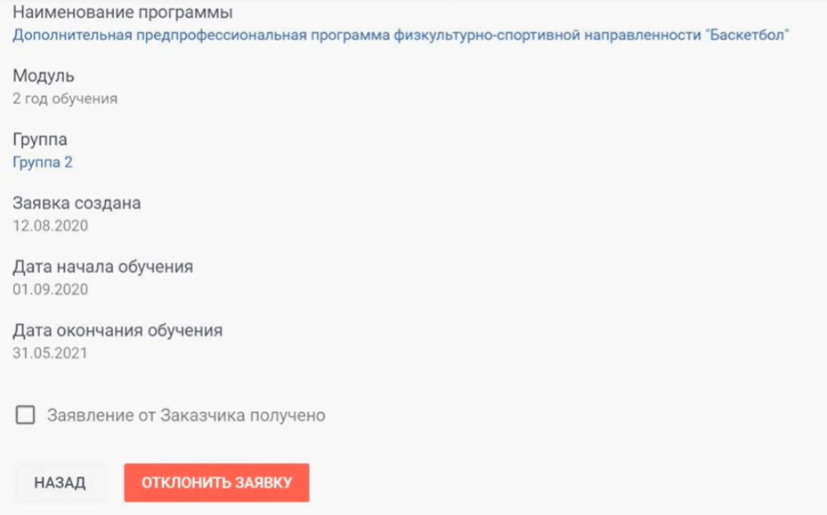
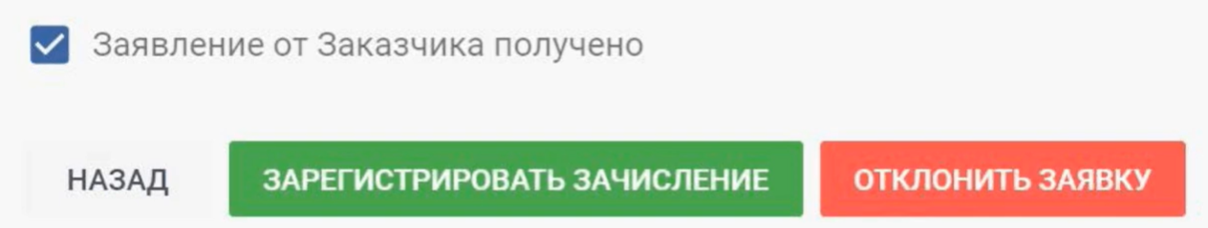

Slide 23
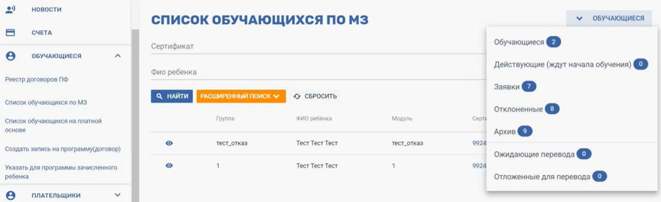
Для просмотра обучающихся/заявок:
раздел «обучающиеся» - «список обучающихся по МЗ».

Slide 24
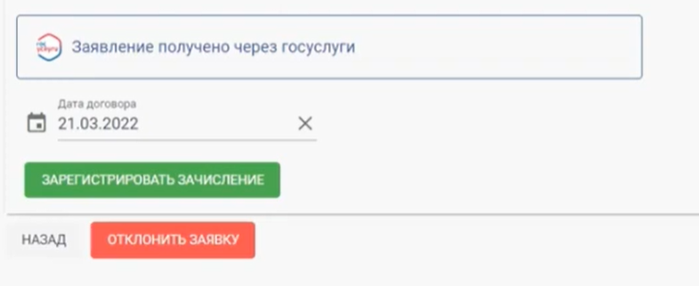
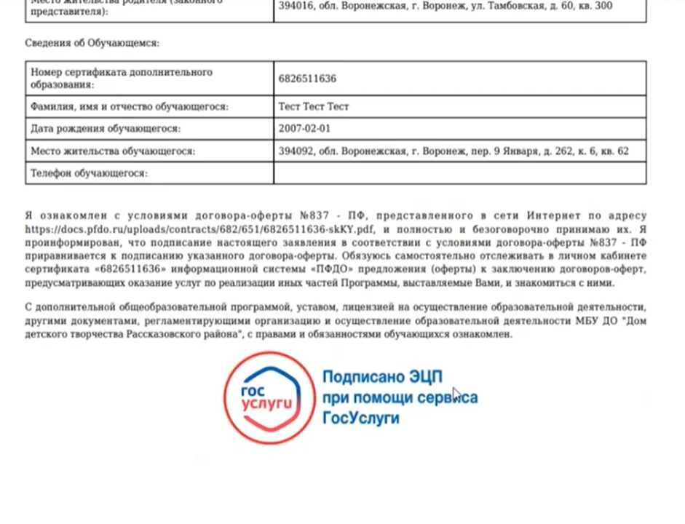
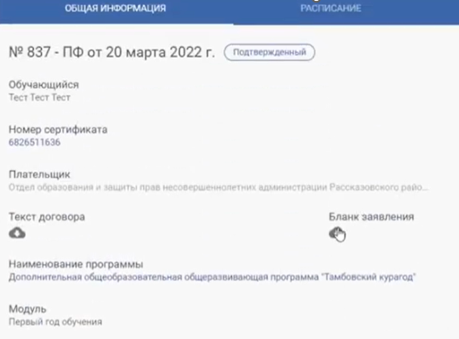

Slide 25

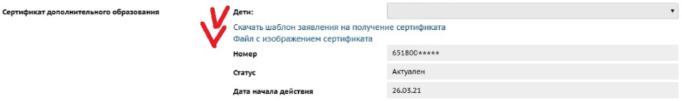
Сертификат дополнительного образования
Родитель/обучающийся с 14-ти лет может найти сертификат в разделе «персональные настройки» в АИС СГО.
Сертификат также отобразится в личном кабинете ФГИС «ЕПГУ».
Чтобы увидеть логин и пароль для входа в АИС «ПФДО» –
выбрать «Файл с изображением сертификата».

Slide 26
Сертификата нет/неактивирован
Ребёнок переехал из другого региона
*Возможен дубликат
+ Заморозка сертификата другого региона
Заявление на предоставление/активацию сертификата
Сертификат есть, но другого муниципалитета
У ребёнка гражданство не РФ (иное)
+
+
Справка из образовательной организации об обучении
ИЛИ
Копия прописки ребёнка по фактическому пребыванию
Справка из образовательной организации об обучении
И
Копия прописки ребёнка по фактическому пребыванию

Slide 27
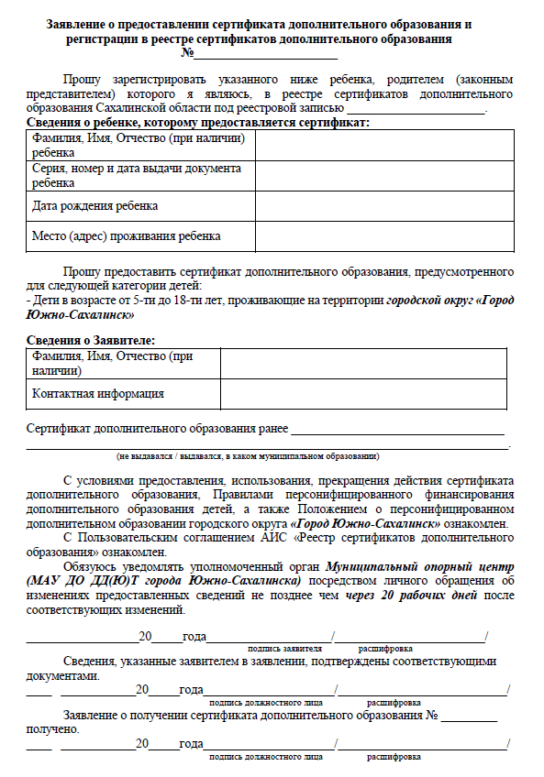
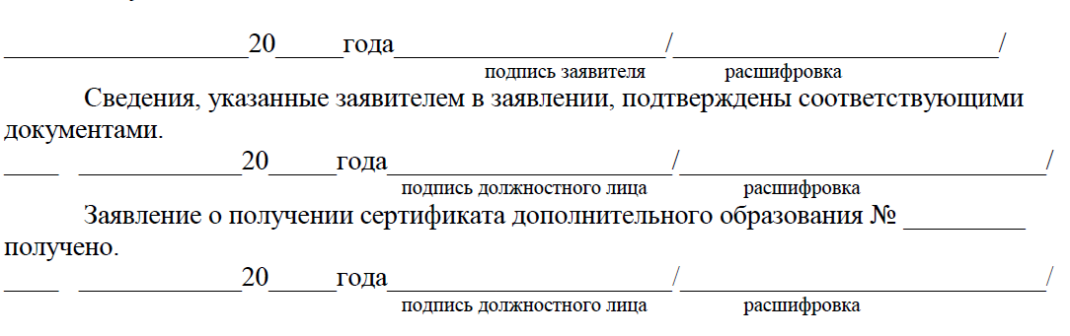



Заполняет заявитель (родитель/обучающийся с 14-ти лет)
Заполняет ответственное лицо организации, в которой заявитель пишет заявление
Заполняет ответственное лицо организации, принимающей заявление

Slide 28
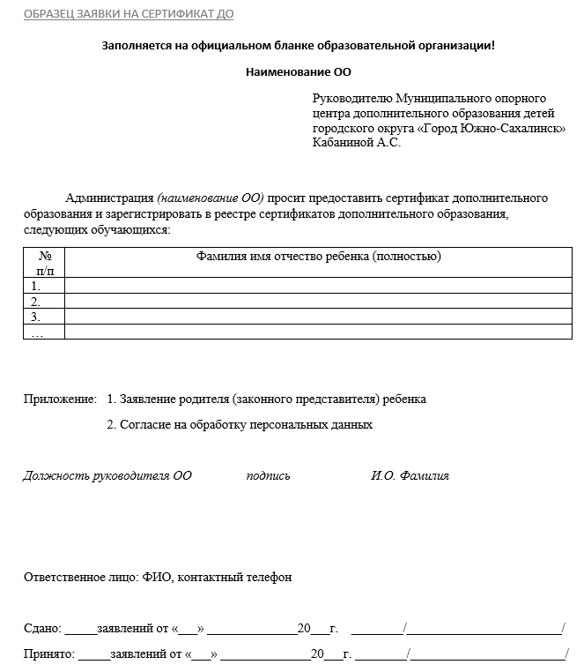

Slide 29
Благодарим за внимание!
Муниципальный опорный центр дополнительного образования детей
городского округа «Город Южно-Сахалинск»
pfdo@dvorec-sakh.ru
+7 (4242) 51-54-25

